Slide 1
ue-5. Unreal Engine 5 におけるレベルブループリントの 基本操作
（Unreal Engine 5 入門）
URL:https://www.kkaneko.jp/db/ue/index.html
金子邦彦

Slide 2
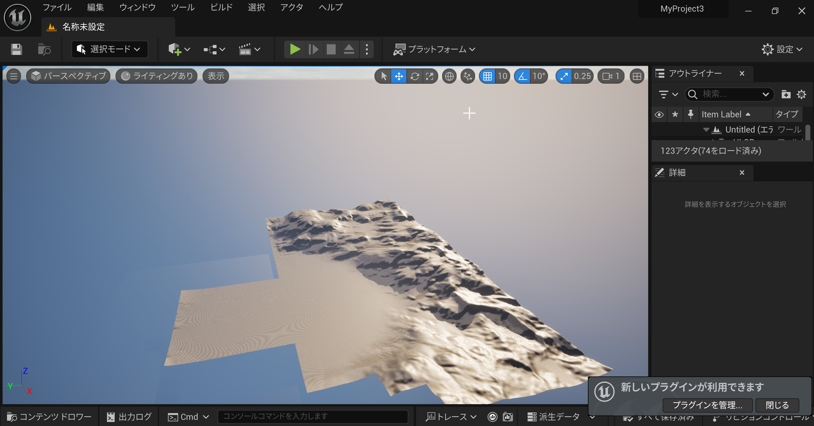
モードの切り替え
アウトライナー
すべてのオブジェクトを階層構造で表示
ビューポート
詳細タブ
オブジェクトの詳細情報の編集
オブジェクトの移動・回転・スケール
編集可能なプロパティの編集

Slide 3
レベルブループリント
レベルブループリントの編集では，ノードの作成や，ノード間の接続を行う．
編集はビジュアルに行う
イベント発生において，どのような振る舞いを行うか（アクション）を指定できる

Slide 4
ここで行うこと
ゲームの開始と終了
ゲーム画面の操作
レベルブループリントでのノードの追加と接続
メッセージの表示

Slide 5
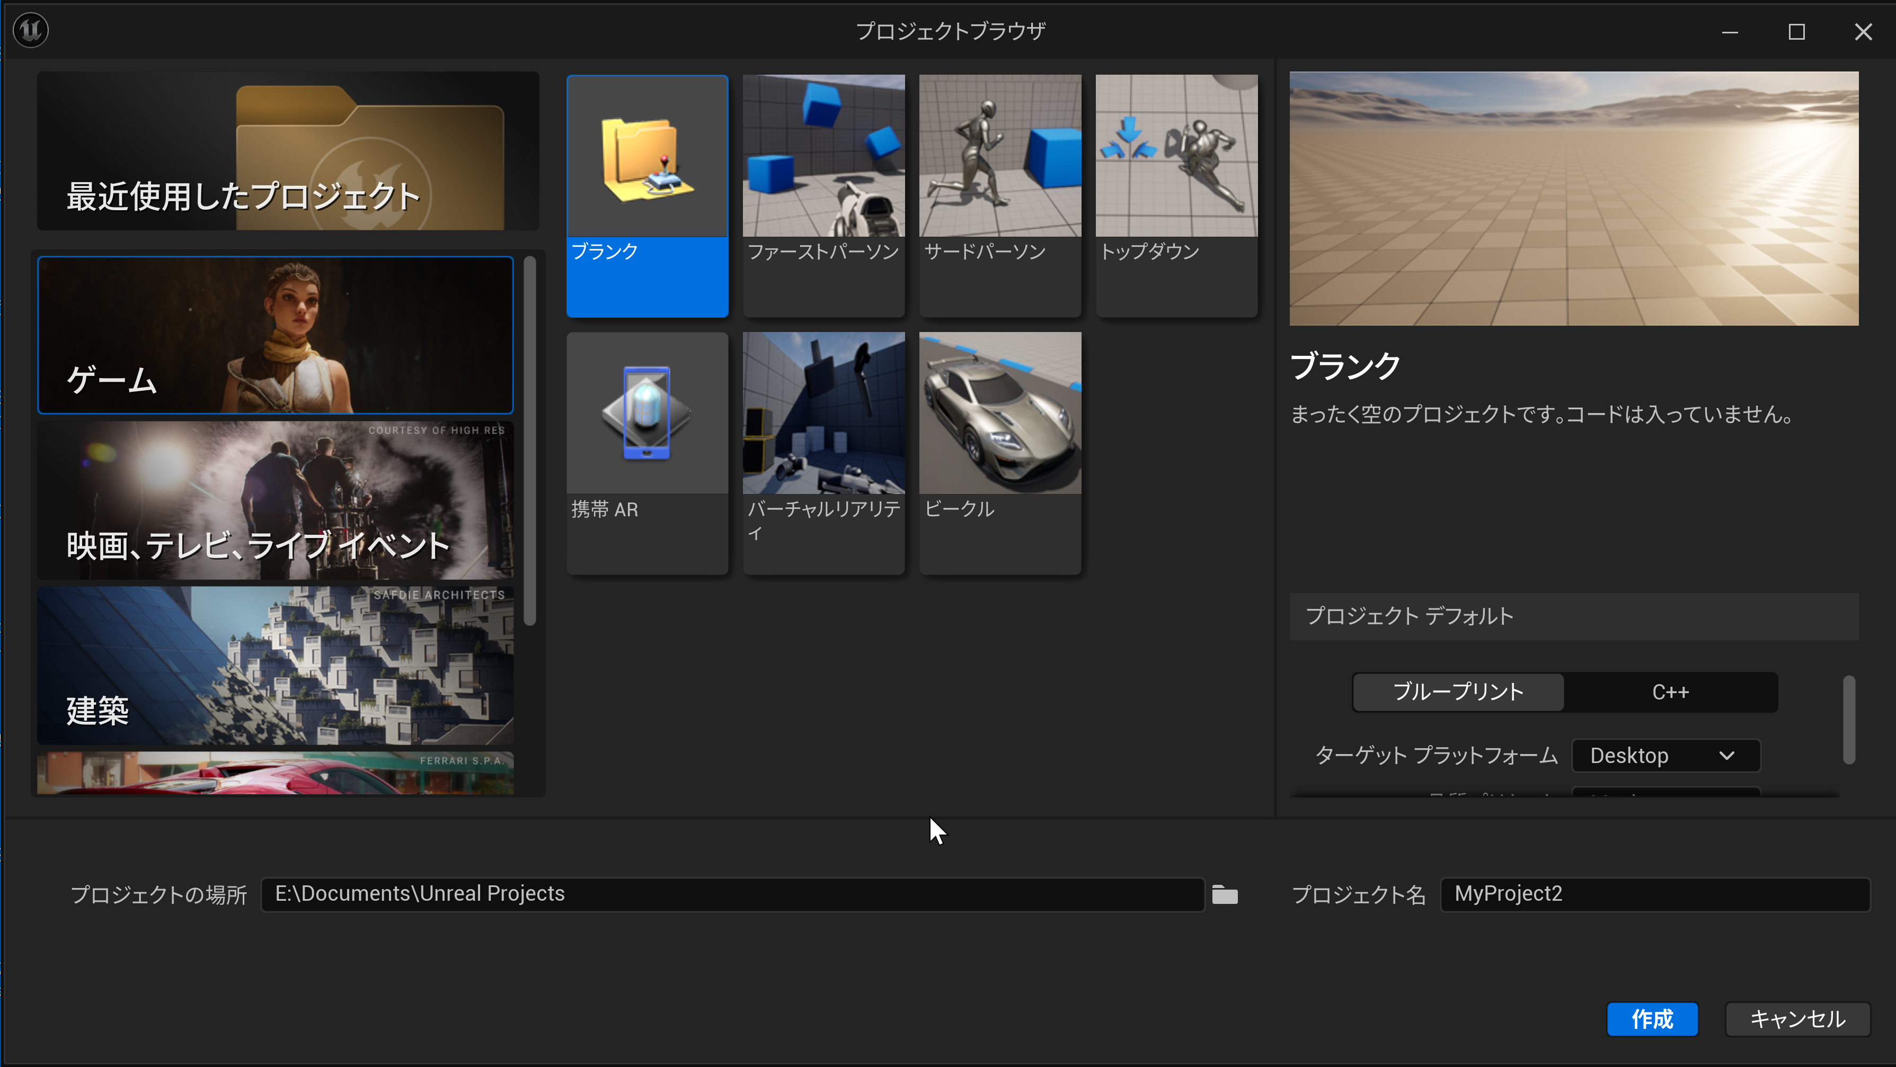
前準備
① Unreal Engine 5 を起動
② プロジェクトを作成
・ゲーム
・ブランク
・ブループリント (Blueprint)

Slide 6
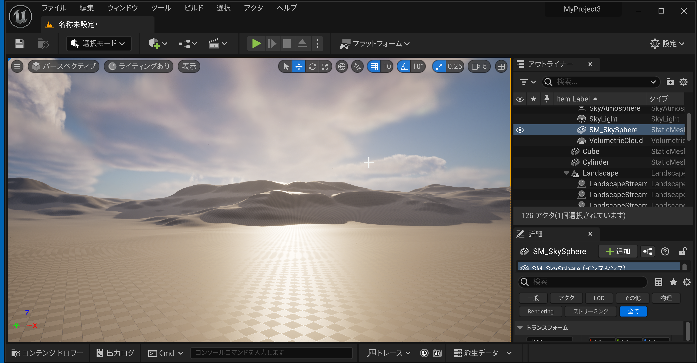
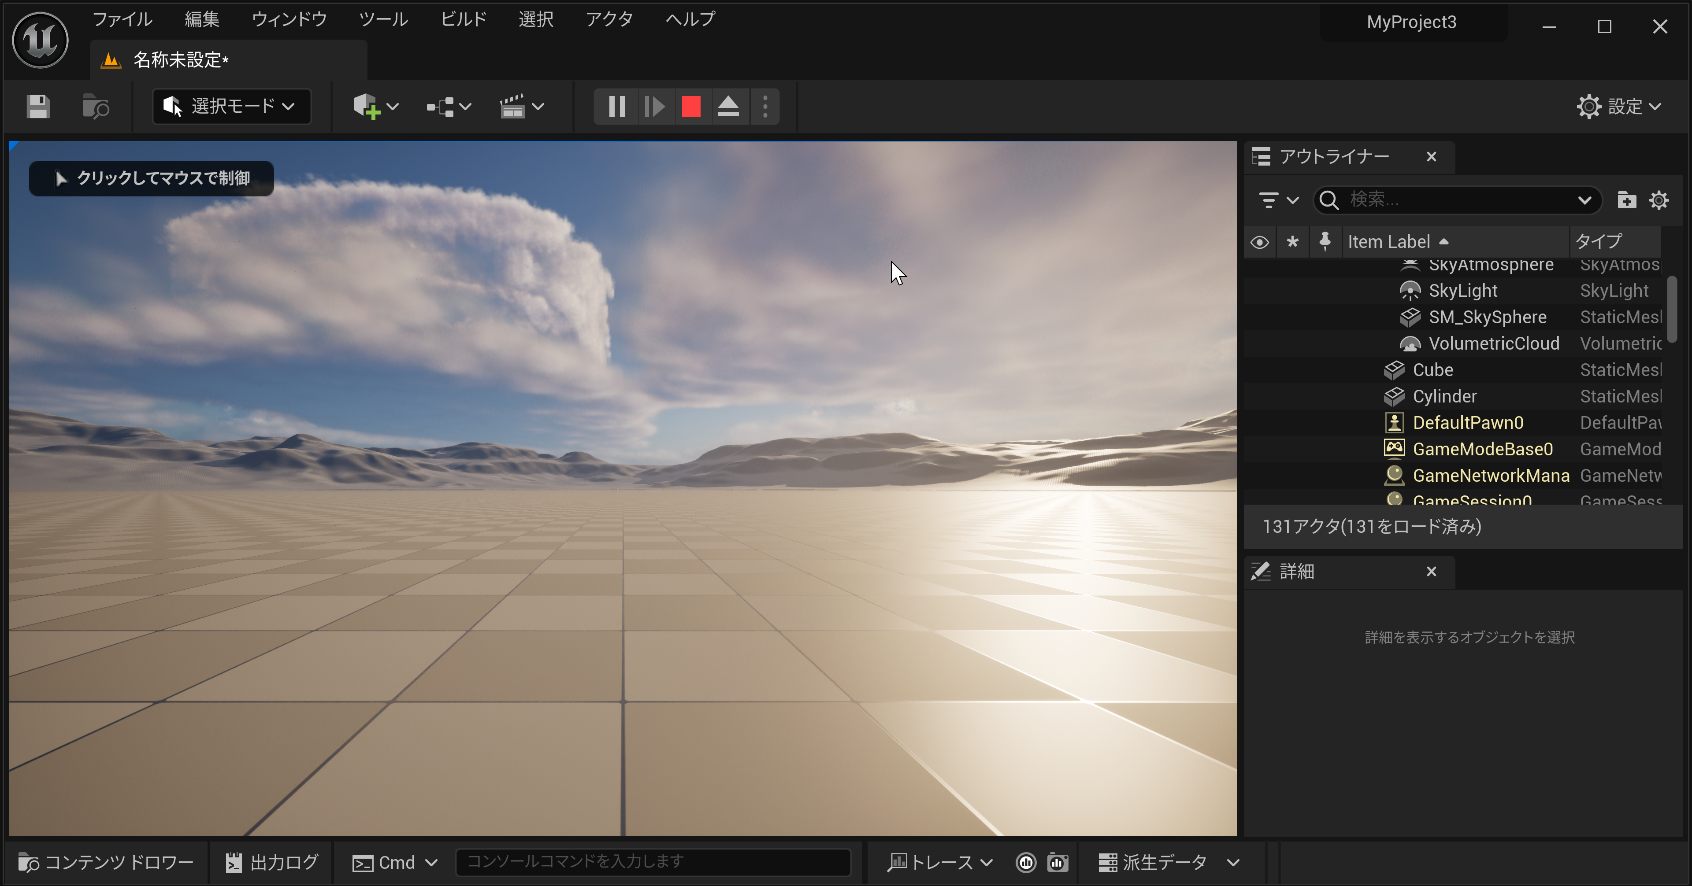
ゲームの開始は「プレイ」，ゲームの終了は ESC キー
ゲームの開始は
「プレイ」
ゲーム画面
（ゲームの終了は
ESC キー）

Slide 7
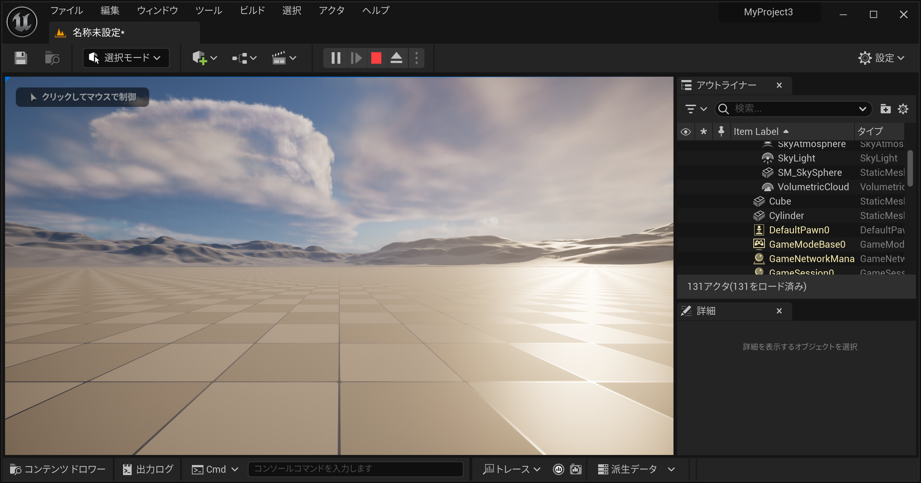
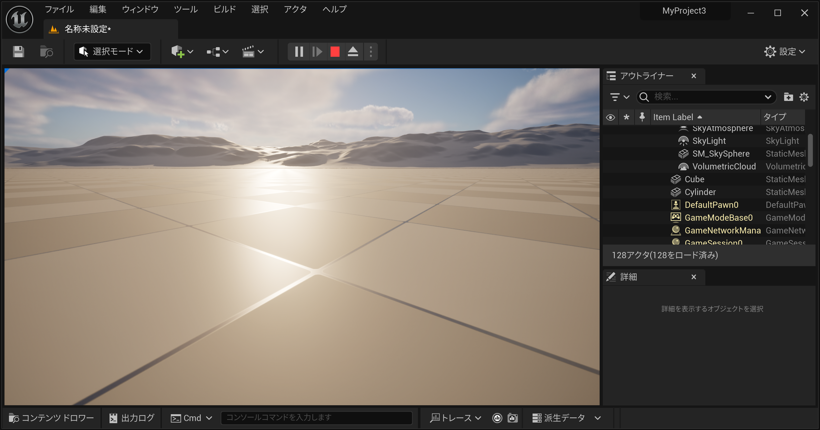
ゲーム画面での操作
パン，チルト： マウス操作
前進後退，左右： W, S, A, D キー

Slide 8
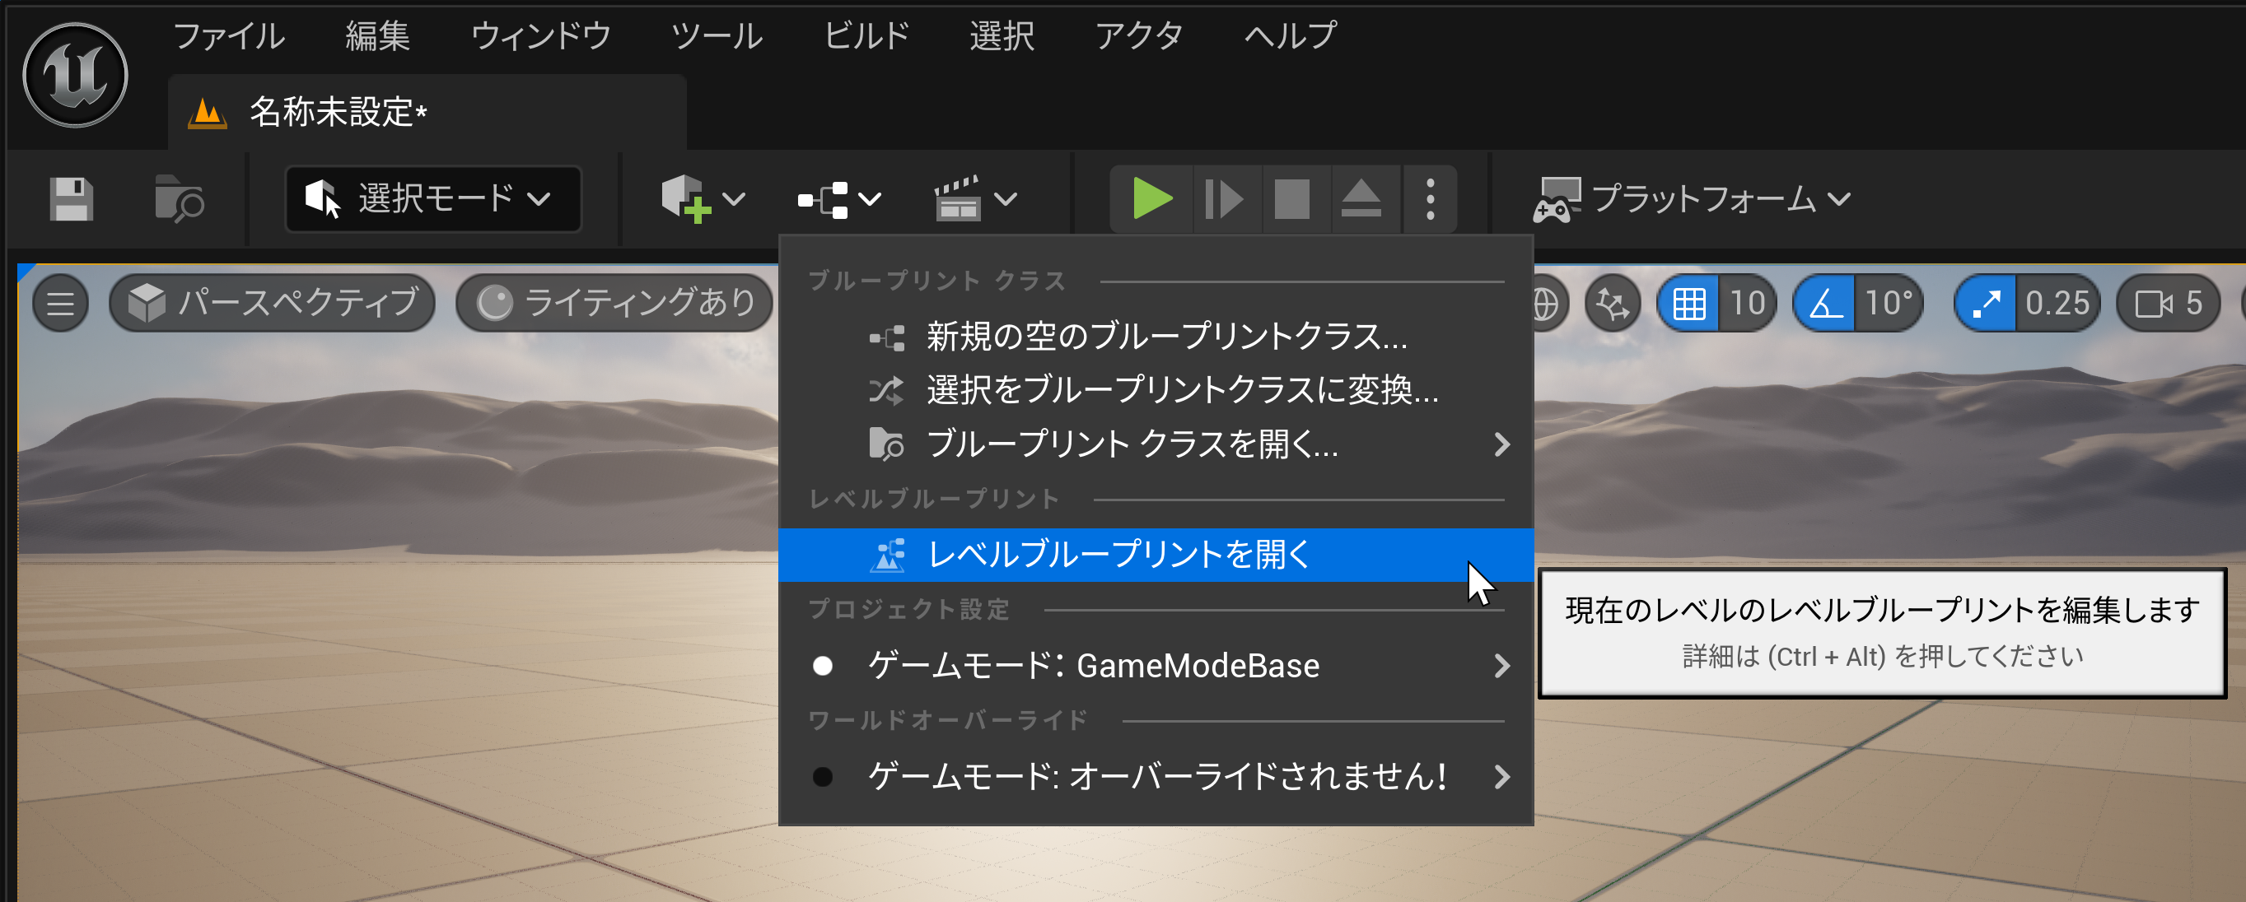
レベルブループリントを開く
レベルブループリントを開くには，メニュー操作
ゲームをプレイ中の場合には，ゲームを終了してから，レベルブループリントを開くこと

Slide 9
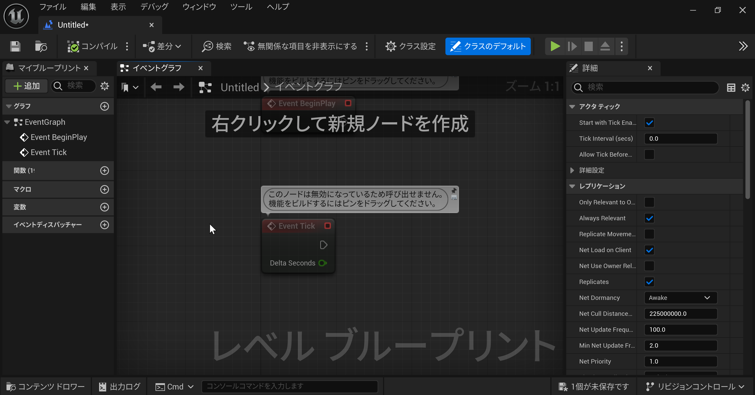
レベルブループリントの画面

Slide 10
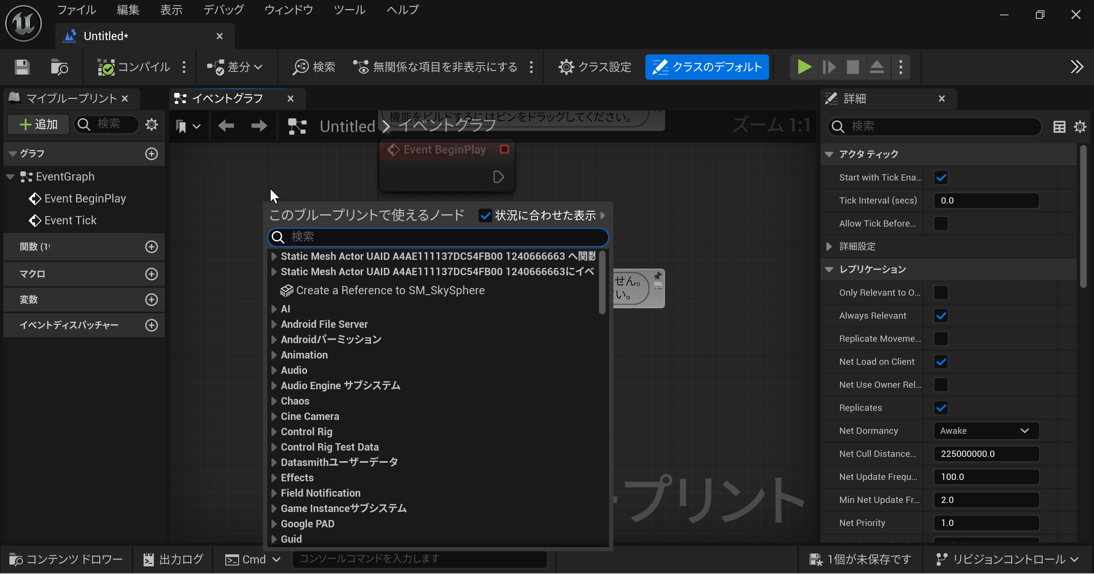
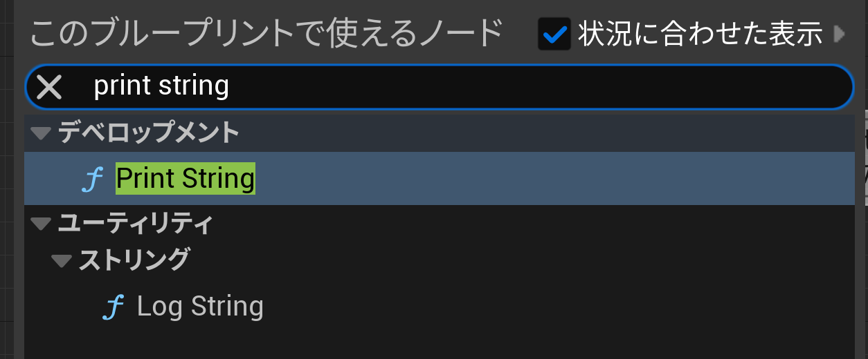
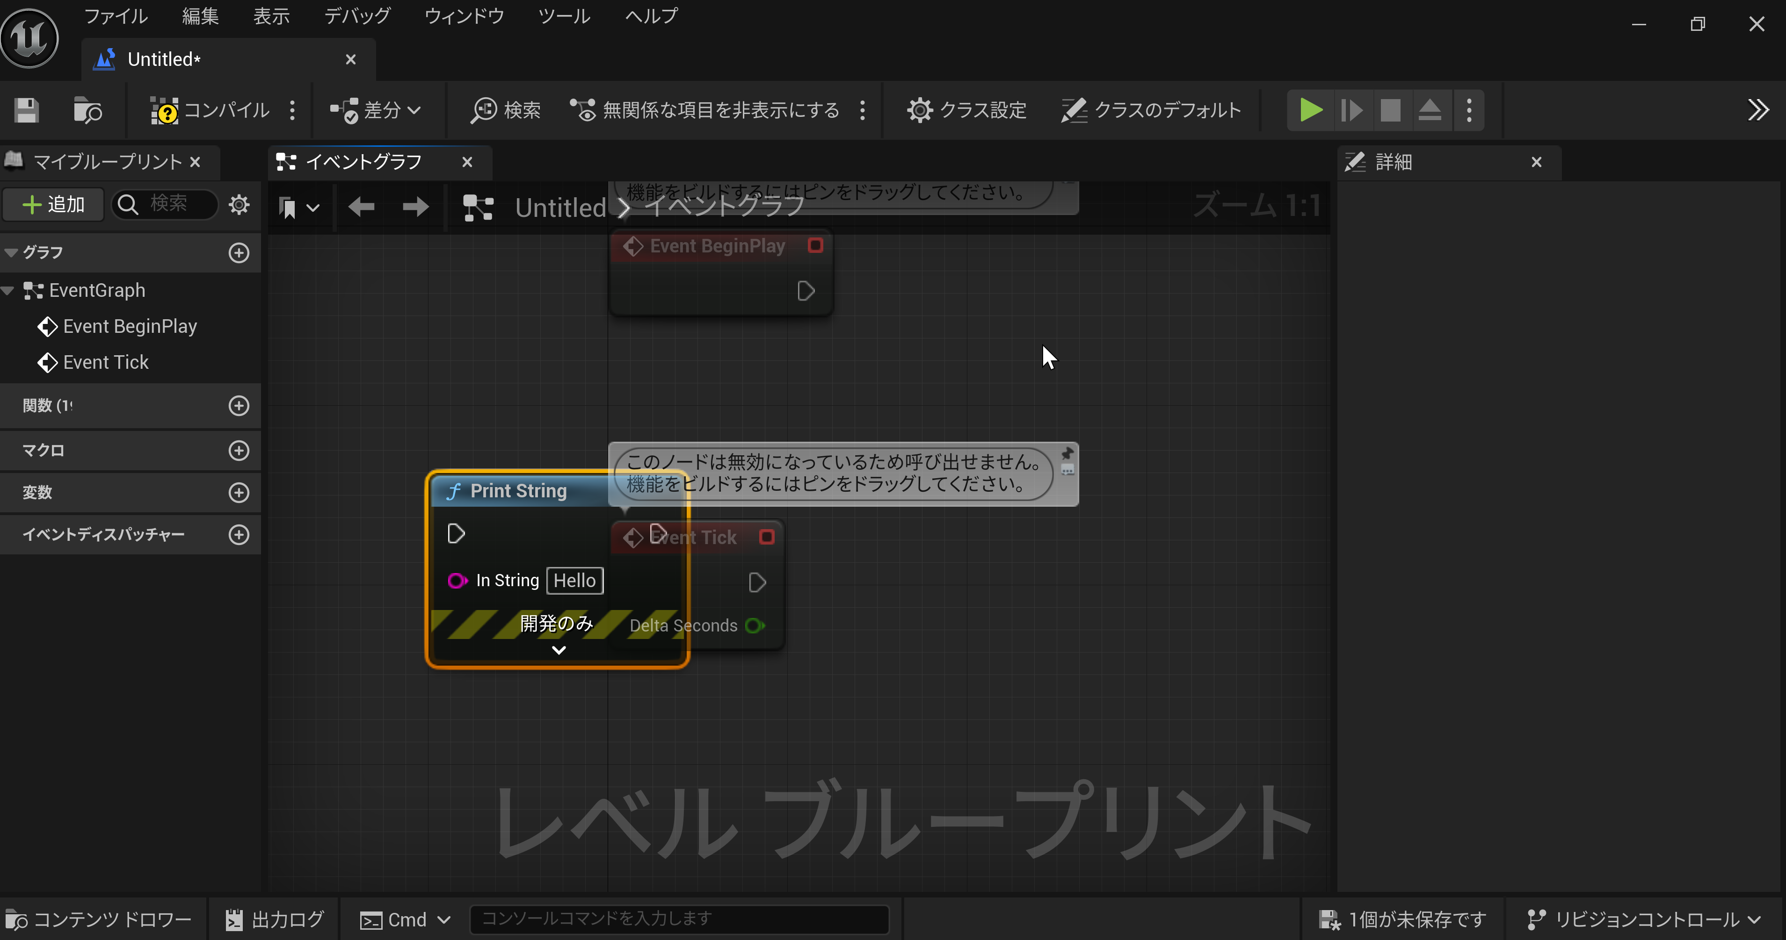
レベルブループリントでノードの追加
右クリックしたのち，ノードの種類を選ぶ
右クリックしたら「検索」の画面が出る．
検索により，候補を選ぶことができるよう
になる．
右クリック
ノードを選ぶと
ノードが増える

Slide 11
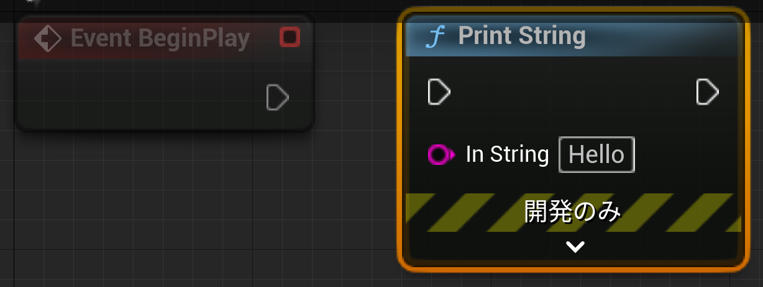
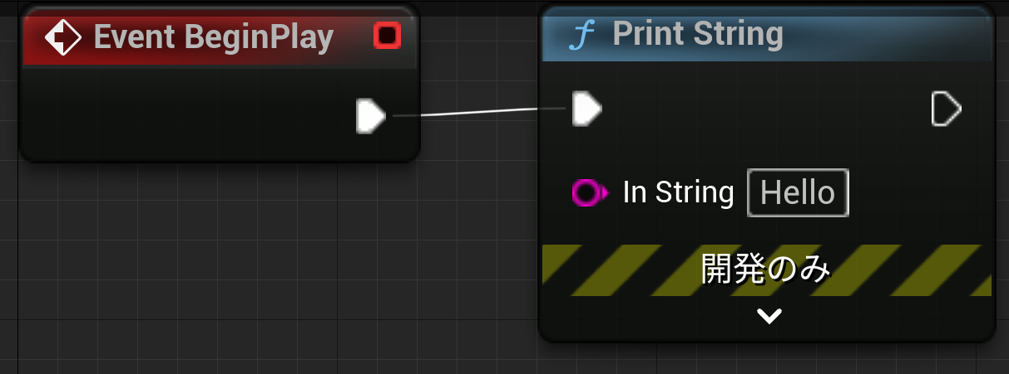
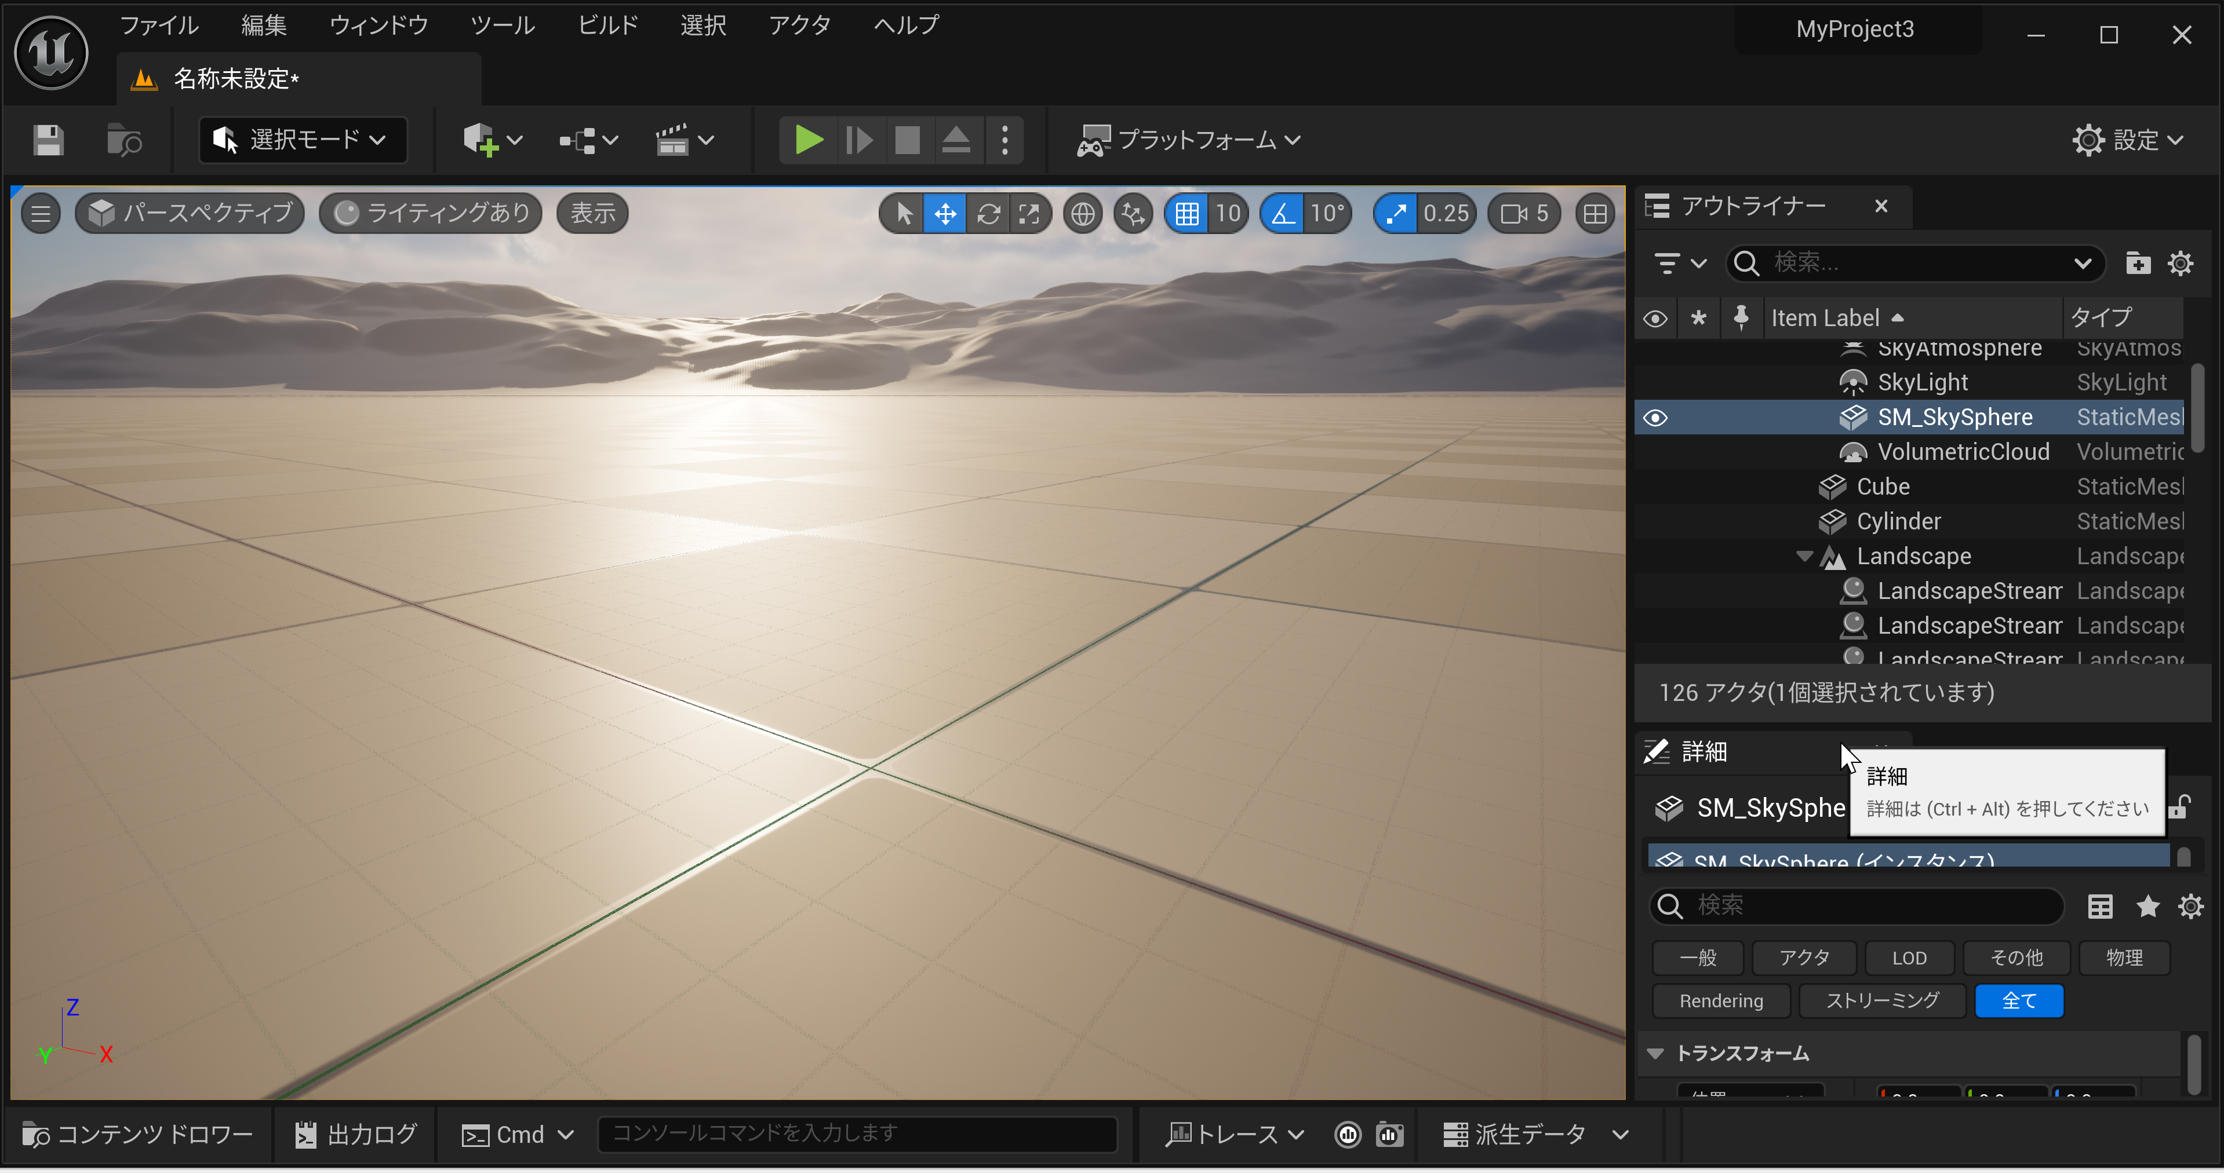
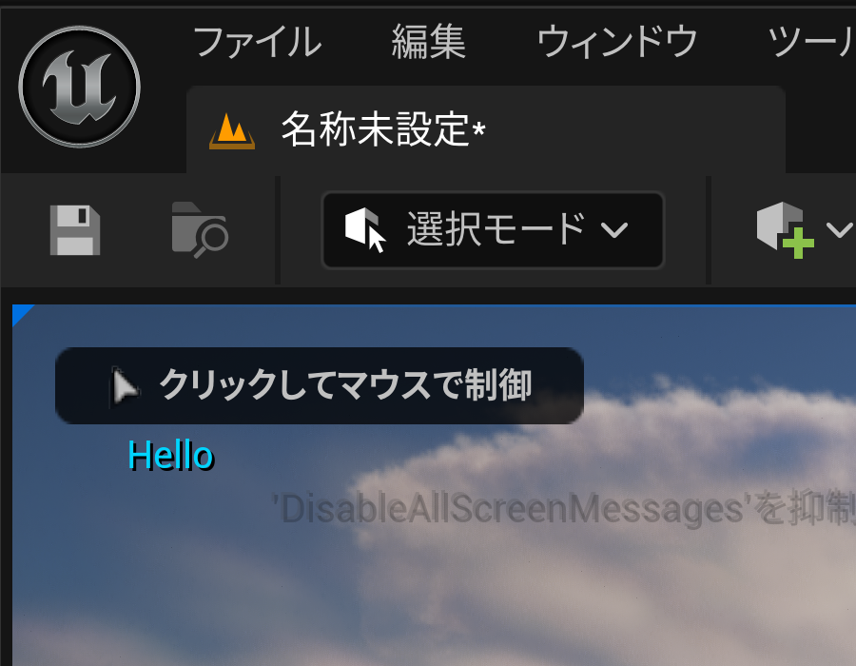
ノード間の接続
ノード間の接続はマウス操作で行う
イベント BeginPlay の「実行」と，Print String 関数の「実行」をつないだところ
Event BeginPlay と Prin String のノード接続前
ゲーム開始時に「Hello」と
表示されるようになる．
ゲーム開始する．

Slide 12
演習：レベルブループリントで，メッセージ「Hello」を表示するようにしなさい
① レベルブループリントを開く
② BeginPlay のノードがすでに存在する
ので確認
③ Print String のノードを追加
④ ２つのノードをつなぐ
⑤ ゲームをスタート

Slide 13
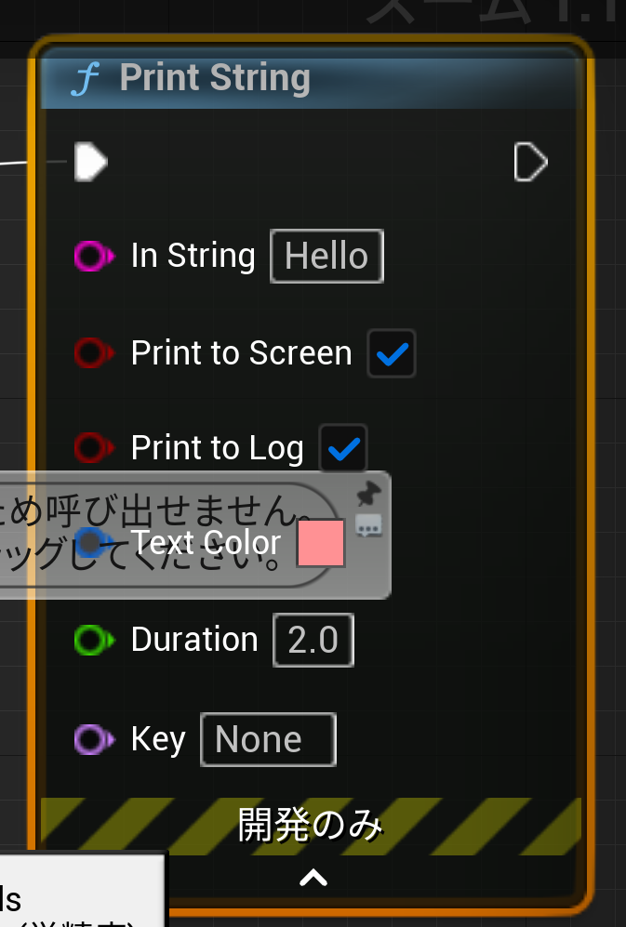
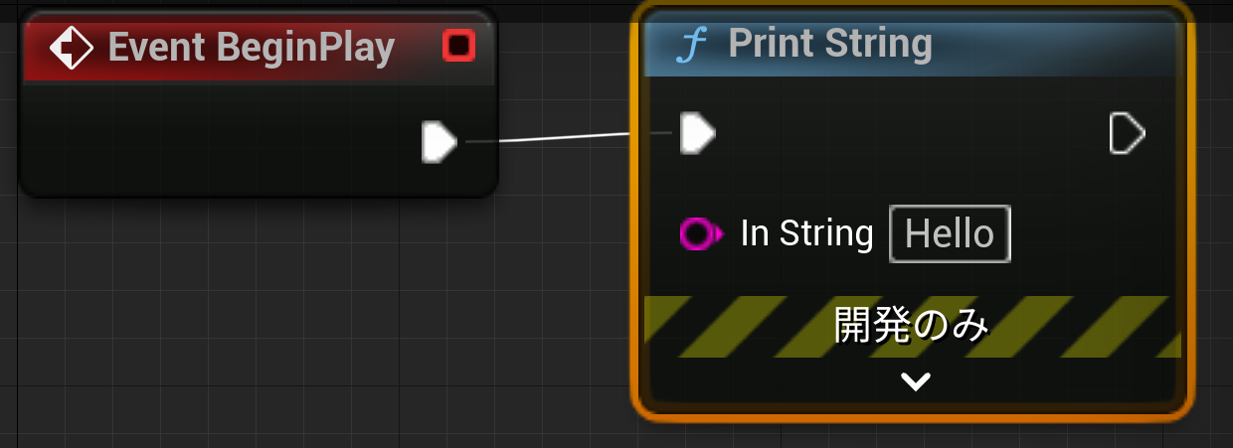
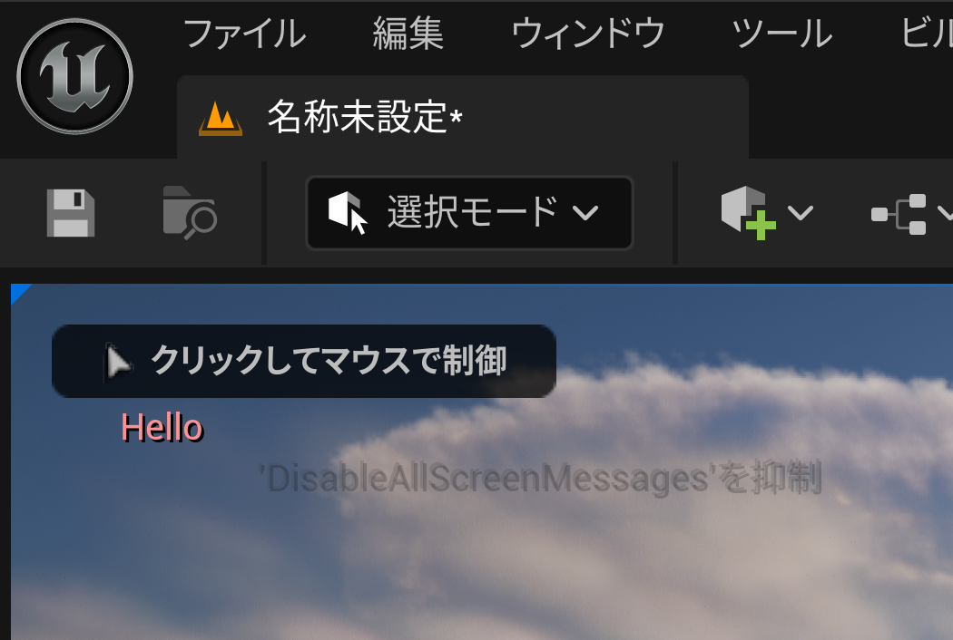
Print String の調整
展開する
Duration や Text Color などを変更できる
・Text Color: テキストの色
・Duration: 表示の持続時間
再びゲーム開始する．
設定を変えたので，
表示が変わる

Slide 14
演習：Print String のノードの「Text Color」を設定し，ゲームスタート時に、赤文字で表示されるようにしなさい

Slide 15
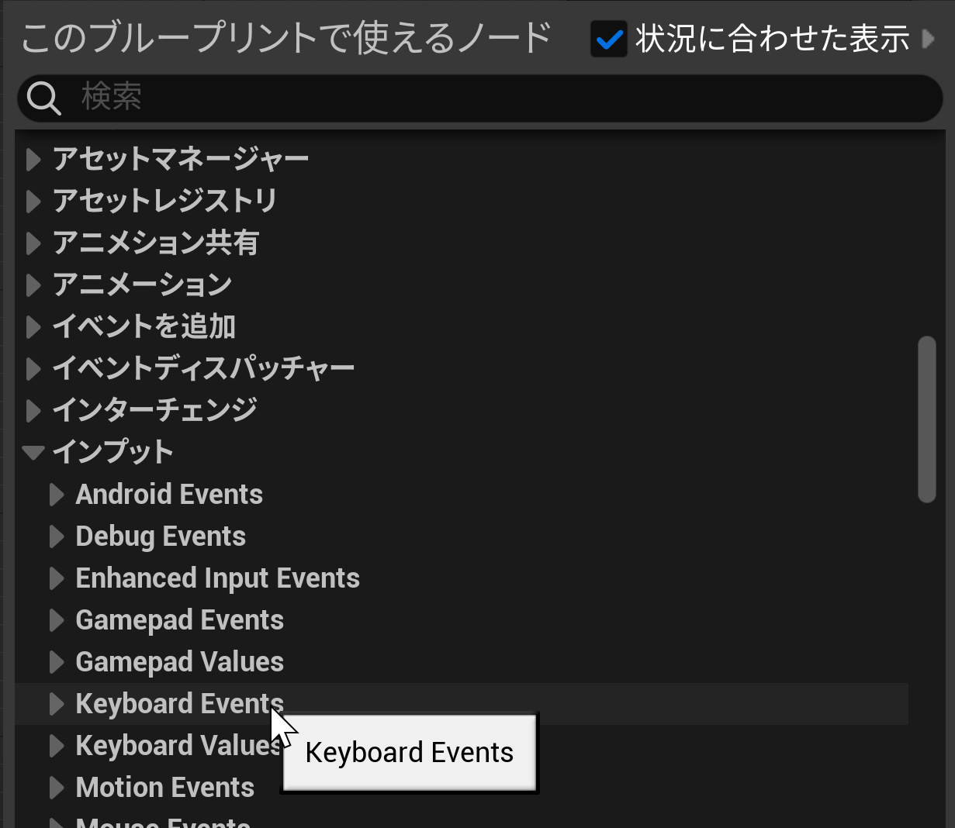
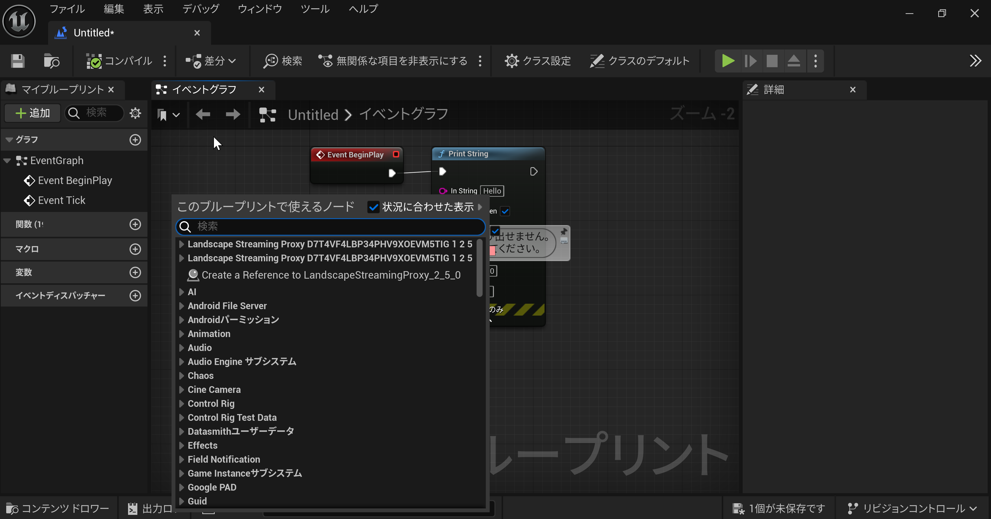
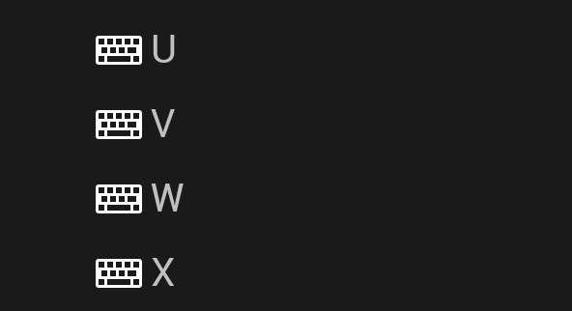
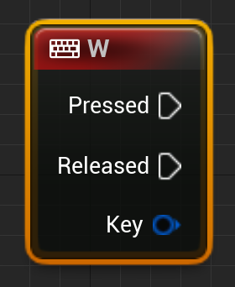
キーボードイベント
レベルブループリントで，右クリックしたのち，「インプット」を展開，「Keyboard Events」を展開し，キーの種類を選ぶ
レベルブループリントで，
右クリック
新しい
ノード
キーの種類を選ぶ

Slide 16
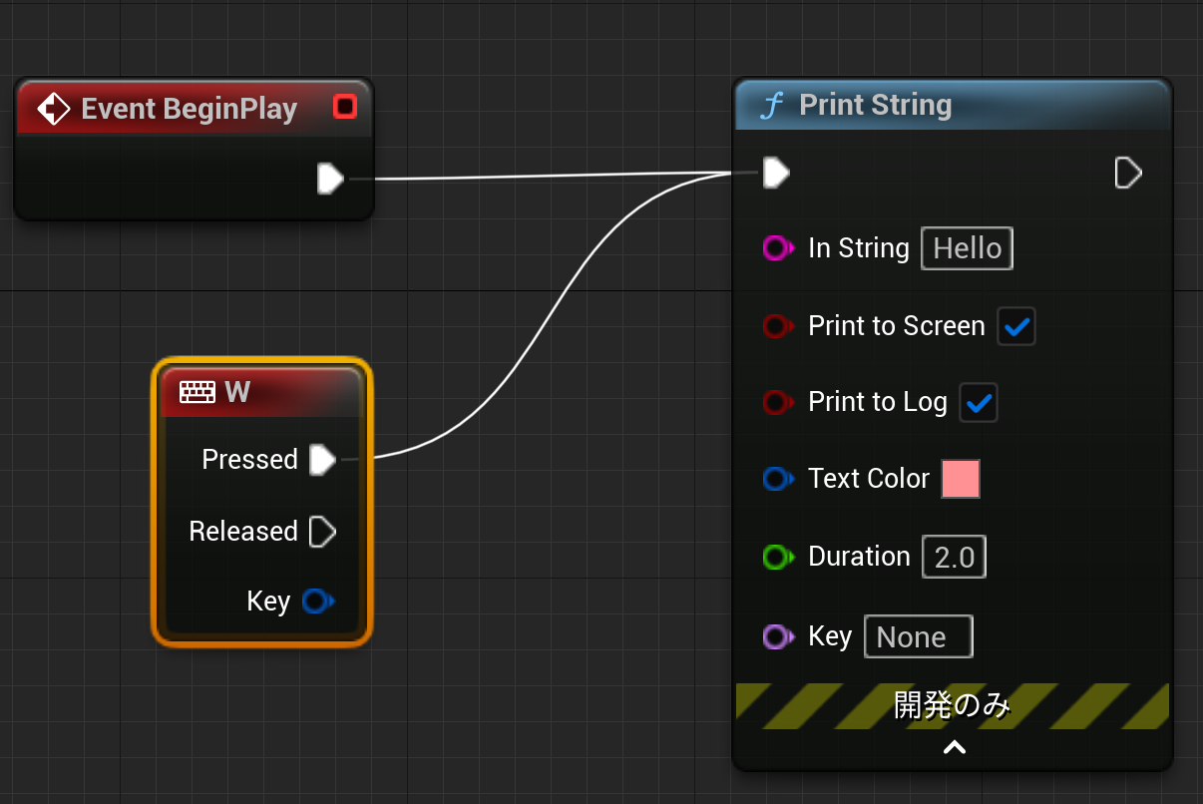
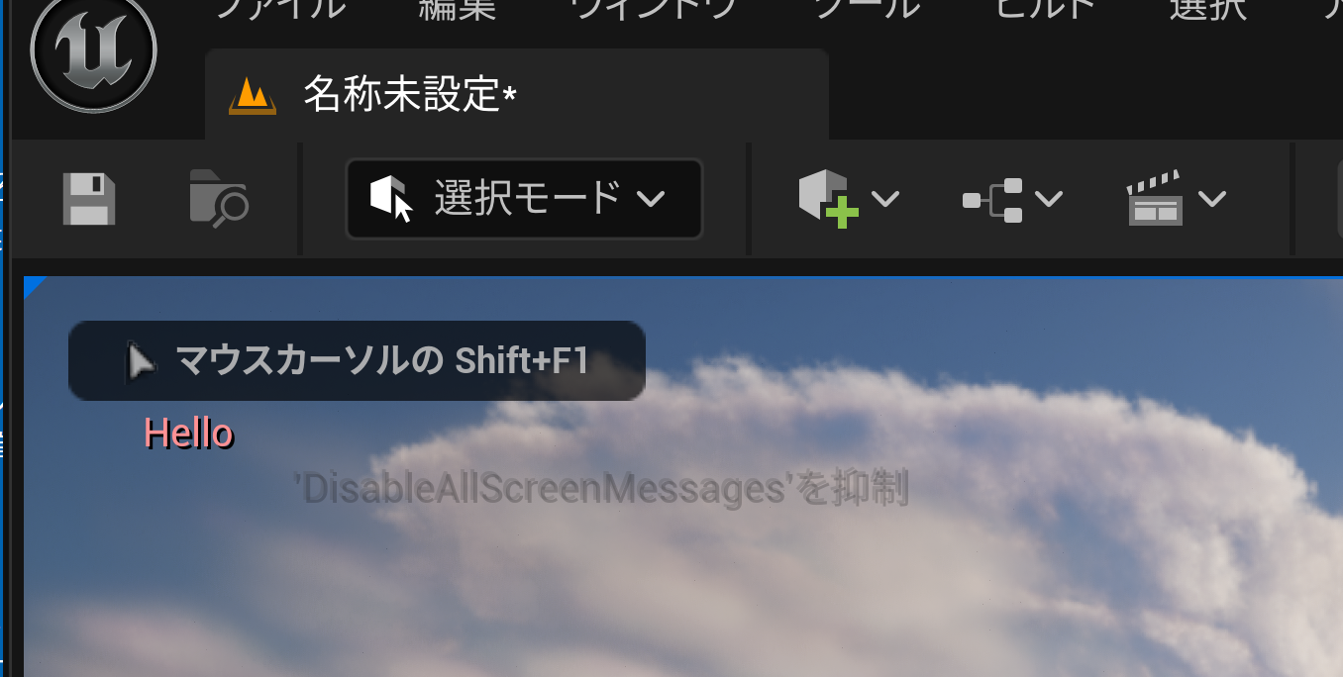
演習
レベルブルーブリントで，次のように作成して，「w」キーが押されたときにも，「Hello」と表示されるようにしましょう
プレイ画面での表示
レベルブループリントの画面

